Slide 1
সকলকে ফুলের শুভেচ্ছা

Slide 2
পরিচিতি
সেলিনা আক্তার
সহকারি শিক্ষক(বাংলা)
হরিপুর আলী আকবর উচ্চ বিদ্যালয়

Slide 3
দশম শ্রেণি
বিষয়ঃ বাংলা প্রথম

Slide 4
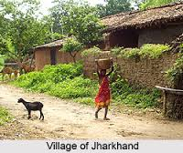
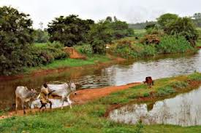
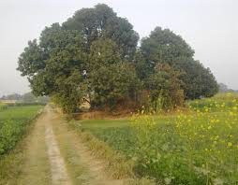

Slide 5
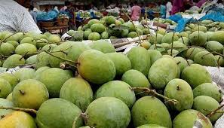

Slide 6
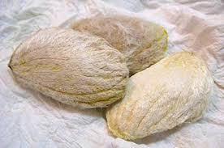

Slide 7
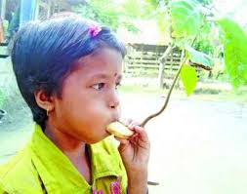

Slide 8
আম-আঁটির ভেঁপু

Slide 9
শিখনফলঃ
১।লেখক বিভুতিভূষন বন্দোপধ্যায় সম্পর্কে জানবে।
২।তৎকালীন গ্রামীন জীবনে ছোটদের জীবন যাপন সম্পর্কে জানবে।
৩।নিম্নবিত্ত মানুষের আশা-আকাঙ্খার বিষয়ে জানবে।

Slide 10
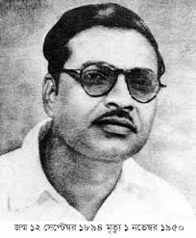
উপন্যাসঃ
পথের পাঁচালী,
অপারাজিত,
আরণ্যকআ
ইছামতি,
দৃষ্টিপ্রদীপ,
গল্পগ্রন্থঃ
মেঘমল্লার
,মৌরীফুল
,যাত্রাবদল।

Slide 11
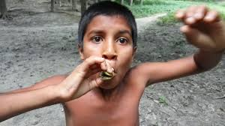

Slide 12
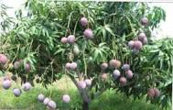
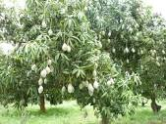

Slide 13
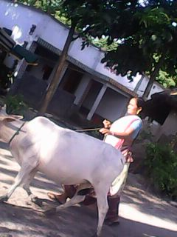
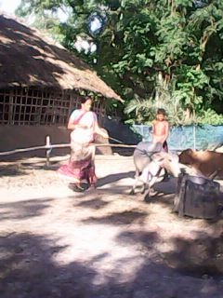

Slide 14
শব্দার্থঃ
পিজারাপোলের আসামি-
দণ্ডবৎ-
হাঁড়িশিকেয় উঠা-
ভ্রুকুটিমিশ্রিত চোখ-

Slide 15
কাজঃ
১।বিভূতিভূষন বাবুর পিতা-মাতার নাম কি?
২।অপুর পিতা মাতার নাম কি?
৩।গোগ্রাস বলতে কি বুঝ?
৪।জারান শব্দের অর্থ কি?

Slide 16
কাজঃ
১।খেলনা জিনিসগুলো তার একান্ত আম্পদ- কথাটি বুঝিয়ে বল?
২।দূর্গা গ্রাম বাংলার মূর্তপ্রতীক,ব্যাখ্যা কর।
৩।দরিদ্র মানুষের আশা-আকাঙ্খা সর্বজয়ার মাধ্যমে কিভাবে
প্রতিফলিত হয়েছে ?
৪।হরিহর চরিত্রের মাধ্যমে তৎকালীন বামুন সমাজের চিত্র ব্যাখ্যা কর।

Slide 17
মুল্যায়নঃ
১।বিভূতিভুষণ বন্দোপধ্যায় কোন পেশায় নিয়োজিত ছিলেন ?
২।অপু ও দূর্গার জীবন যাপন কোন প্রকৃতির ?
৩।সর্বজয়াকে আদর্শ গৃহিণী বলা যায় কী?

Slide 18
বাড়ির কাজ়ঃ
গ্রাম বাংলার একটি অপূর্ব চিত্র ফুটে উঠেছে ‘আম-আঁটির ভেঁপু’
গল্পে-ব্যাখ্যা কর।

Slide 19
ধন্যবাদ

